Slide 1
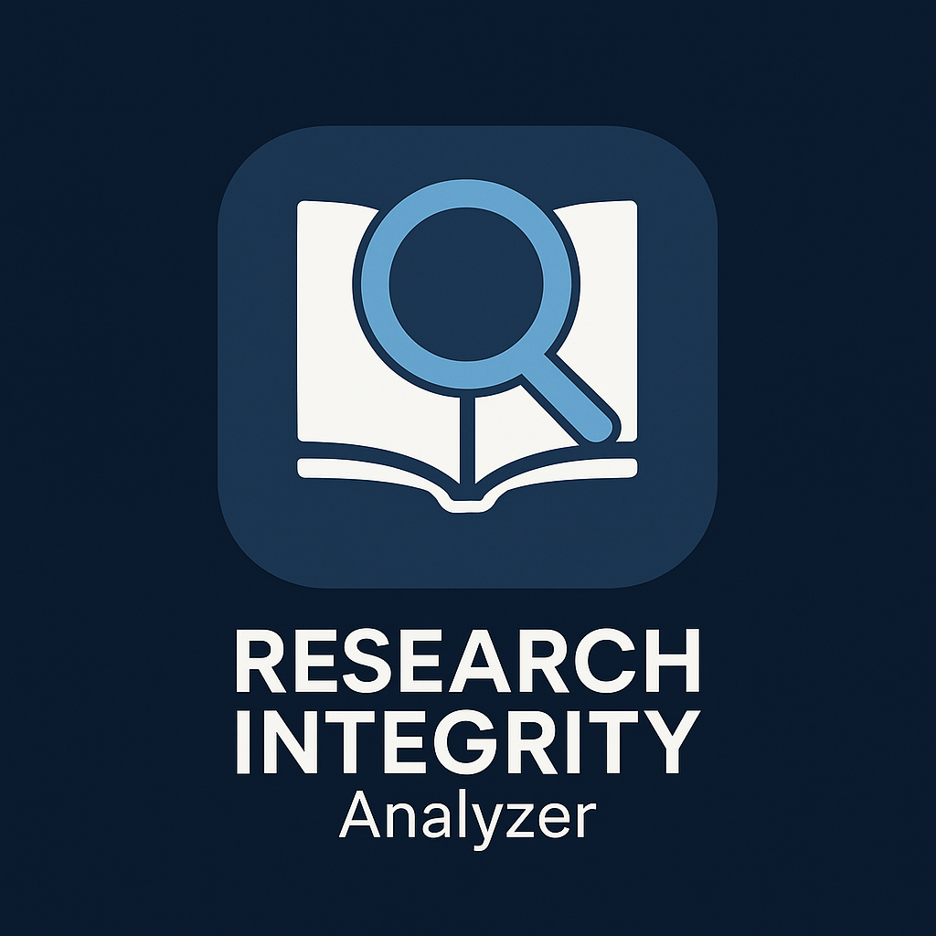
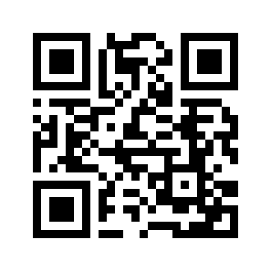
Research Integrity App Project
Estamos desarrollando una aplicación web y móvil que analiza artículos científicos y detecta posibles conflictos de interés entre autores, instituciones y fuentes de financiación.
El objetivo: hacer que la transparencia en la investigación sea accesible para todos.
El frontend ya está terminado — una PWA funcional que ya corre en iPhone.
Ahora buscamos un desarrollador backend / iOS que nos ayude a conectar el motor de análisis y lanzar oficialmente la app.
Es un proyecto sin ánimo de lucro; los costes de publicación y alojamiento están cubiertos.
Si te interesa la ciencia, la IA y los proyectos con propósito, ponte en contacto.
Contacto: escanea el código QR o envía un mensaje por WhatsApp → +34 681 864 143
Research Integrity Analyzer • Non-Profit Collaboration Project

